Slide 1
TUGAS PROJECT PEMROGRAMAN BERORIENTASI OBJEC

Slide 2
APLIKASI PENJUALAN RUMAH
Aplikasi penjualan rumah adalah sebuah solusi teknologi yang mempermudah proses penjualan properti, khususnya rumah. Aplikasi ini dirancang untuk menghubungkan antara pembeli dan penjual rumah dengan cara yang efisien dan praktis. Salah satu fitur utama dalam aplikasi penjualan rumah adalah basis data yang lengkap dan terstruktur tentang rumah-rumah yang tersedia. Informasi yang disediakan meliputi lokasi. Aplikasi penjualan rumah juga dilengkapi dengan fitur komunikasi yang memungkinkan pembeli dan penjual berinteraksi secara langsung. Dengan adanya aplikasi penjualan rumah, proses penjualan properti menjadi lebih efisien dan transparan

Slide 3
Kebutuhan fungsional
Pencarian rumah : Pengguna dapat melakukan pencarian rumah berdasarkan kriteria seperti lokasi, ukuran, fasilitas, harga, dan lainnya.
Informasi Properti: Pengguna dapat melihat informasi detail tentang rumah, termasuk deskripsi, spesifikasi, lokasi, gambar, dan video.
Komunikasi: Pengguna dapat berinteraksi dengan penjual rumah melalui pesan atau panggilan langsung untuk mengajukan pertanyaan atau mengatur jadwal kunjungan
Transaksi: Aplikasi menyediakan fitur untuk negosiasi harga, penawaran, pembayaran, dan pengelolaan status transaksi

Slide 4
Kebutuhan Non-fungsional
Keamanan: Aplikasi harus menjaga keamanan data pengguna dan informasi properti yang sensitif.
Kinerja: Aplikasi harus memberikan respons cepat dan menangani beban pengguna yang tinggi.
Skalabilitas: Aplikasi harus dapat mengakomodasi pertumbuhan jumlah pengguna dan jumlah properti yang dijual.
User-Friendly: Antarmuka pengguna harus intuitif, mudah digunakan, dan menyajikan informasi dengan jelas.
Ketersediaan: Aplikasi harus tersedia secara online dan dapat diakses kapan saja.

Slide 5
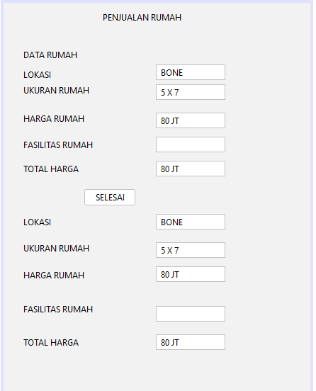
DESAIN APLIKASI

Slide 6
KESIMPULAN
Berdasarkan aplikasi penjualan rumah didapat di simpulkan yaitu telah dibuat aplikasi yang dimana setiap user baik itu penjual atau calon pembeli dapat melakukan pencarian, memasang iklan rumah yang akan ditawarkan, disamping itu calon pembeli dapat melihat detail rumah yang dipasarkan dan dapat menghubungi team marketing dari rumah yang diminati.

Slide 7
Terimah kasih

